Slide 1
আজকের পাঠে সবাইকে শুভেচ্ছা

Slide 2
পাঠ পরিচিতি
শ্রেনিঃ দ্বিতীয়
বিষয়ঃবাংলা
পাঠশিরোনামঃ দাদির হাতের মজার পিঠা
পাঠ্যাংশঃবাংলাদেশে শীতকালে……মজাই আলাদা

Slide 3
শিখনফল
১.১.১ বাক্যে ও শব্দে ব্যবহৃত বাংলা যুক্তবর্ণের ধ্বনি শুনে মনে রাখতে পারবে।
১.৩.২ পাঠের বিষয়ে প্রশ্ন করতে ও প্রশ্নের উত্তর দিতে পারবে।
২.৫.৩ বর্ণনামূলক বিষয় পড়তে পারবে।
১.৫.১ পাঠে ব্যবহৃত শব্দ দিয়ে বাক্য লিখতে পারবে।

Slide 4
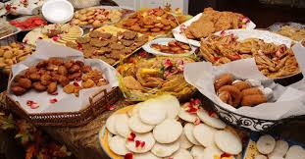
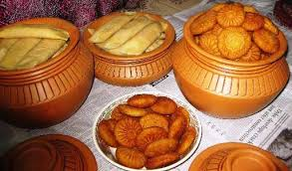
এসো আমরা কিছু ছবি দেখি
১। ছবিতে তোমরা কী দেখতে পাচ্ছো ?
উত্তরঃপিঠা
২। পিঠা খেতে কেমন লাগে?
উত্তরঃঅনেক মজা।
৩। তোমাদের বাড়ীতে কে পিঠা তৈরী করেন?
ঊত্তরঃ দাদী

Slide 5
আজ আমরা পড়ব
দাদির হাতের মজার পিঠা

Slide 6
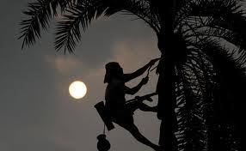
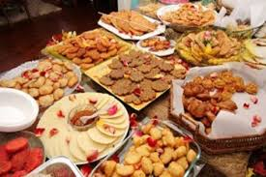
বাংলাদেশের শীতকালে পিঠাপুলি খাওয়ার ধুম পড়ে যায়।

Slide 7
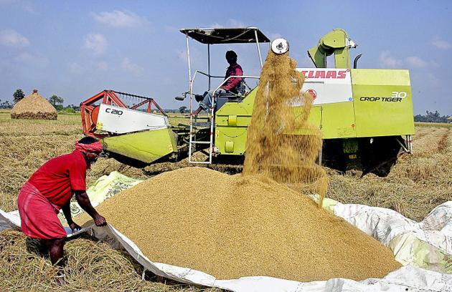
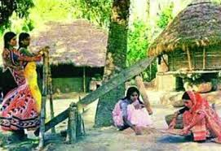
এ সময় ঘরে ঘরে ওঠে নতুন ধান।ঢেকিতে ধান ভানা হয়।

Slide 8
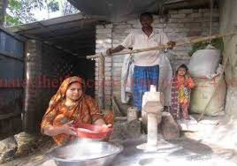
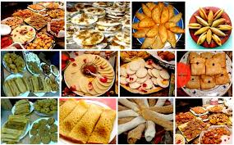
ধান ভানার পর সেই চাল গুঁড়ো করা হয়।
তা দিয়ে তৈরী হয় নানা ধরনের পিঠা।
নানা ধরনের অনুষ্ঠানে পিঠা খাওয়া হয়।

Slide 9
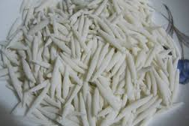
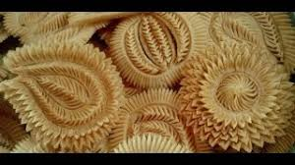
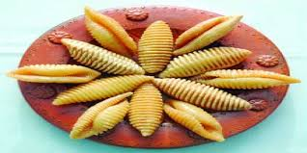
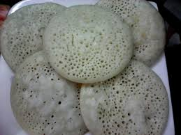
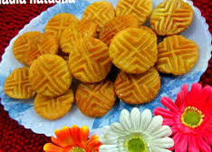
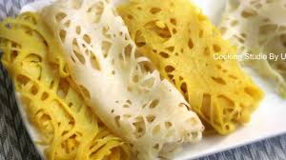
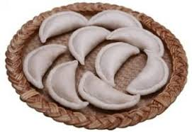
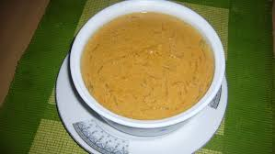
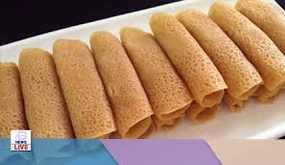
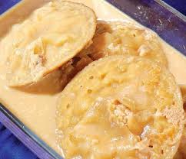
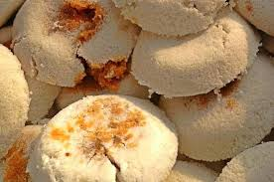
খেজুর পিঠা
চুষি পিঠা
বিবিখানা
চিতই পিঠা
এসব পিঠার সুন্দর সুন্দর নাম আছে।
যেমনঃ খেজুর পিঠা,চুষি পিঠা,বিবিখানা পিঠা, চিতই পিঠা, ছিট পিঠা ,সেমাই পিঠা,ভাপা পিঠা,দুধচিতই পিঠা,পাটিসাপটা,পুলি,নারকেল পিঠা।
e
নারকেল পিঠা
ছিট পিঠা
এমনি নানা নামের পিঠা।শীতকালে গরম গরম পিঠার মজাই আলাদা।
পুলি
সেমাই পিঠা
পাটিসাপটা
দুধ চিতই
ভাপা পিঠা

Slide 10
পাঠ্যবই সংযোগ
তোমরা পাঠ্য বইয়ের ৩৬ পৃষ্ঠা খোলো

Slide 11
দলীয় কাজ
তোমরা পাঁচ টি দলে ভাগ হয়ে পাঠ্যাংশটুকু কয়েকবার পড়।

Slide 12
পাঠ থেকে নতুন শব্দ খুজে বের করো ও অর্থ বলো
অনুষ্ঠান
আয়োজন
সুন্দর
ভালো,উত্তম

Slide 13
যুক্তবর্ণ ভেঙ্গে দেখাও ও শব্দ তৈরী করো
একক কাজ
অনুষ্ঠান
ষ্ঠ
ষ
ঠ
কাষ্ঠ,পৃষ্ঠার্য
সুন্দর
ন্দ
ন
দ
অন্দর,বন্দরগর্ব , সর্ব
স্বর ,স্বদেশ

Slide 14
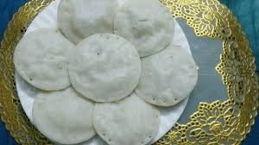
জোড়ায় কাজ
তোমরা পিঠার নাম লেখ ও পিঠা সম্পর্কে দুটি করে বাক্য লেখ।
ক। আমার প্রিয়.................।
খ। কবির দেশ......................।

Slide 15
মুল্যায়ন
মৌখিক মুল্যায়ন
পাঠ্যাংশটূকু তোমরা পর্যায়ক্রমে পড়ো।

Slide 16
লিখিত মুল্যায়ন
প্রশ্নগুলোর উত্তর খাতায় লেখ
১। পিঠাপুলি খাওয়ার ধুম পড়ে কখন?
২। চাল গুড়ো করা হয় কখন?
৩। তোমার জানা চারটি পিঠার নাম লেখো?

Slide 17
ধন্যবাদ সবাইকে

